Slide 1

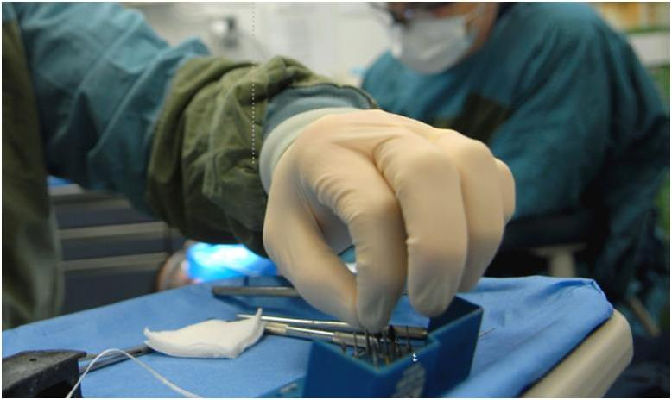
كلية الطب البشري
Faculty of Medicine
كلية طب الأسنان
Faculty of Dentistry
إعداد
ا.د منصور إبراهيم المنصور

Slide 2
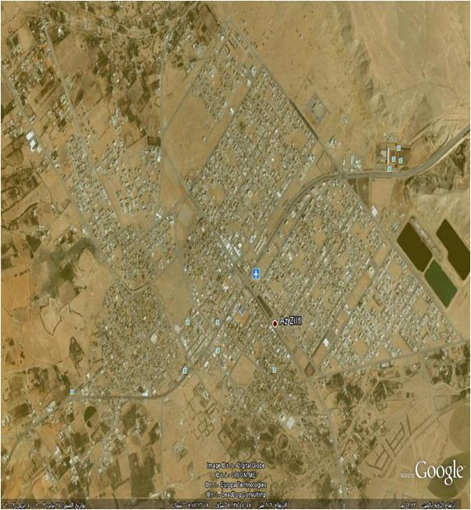
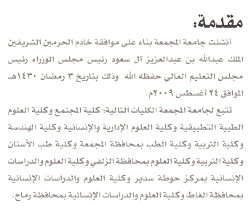
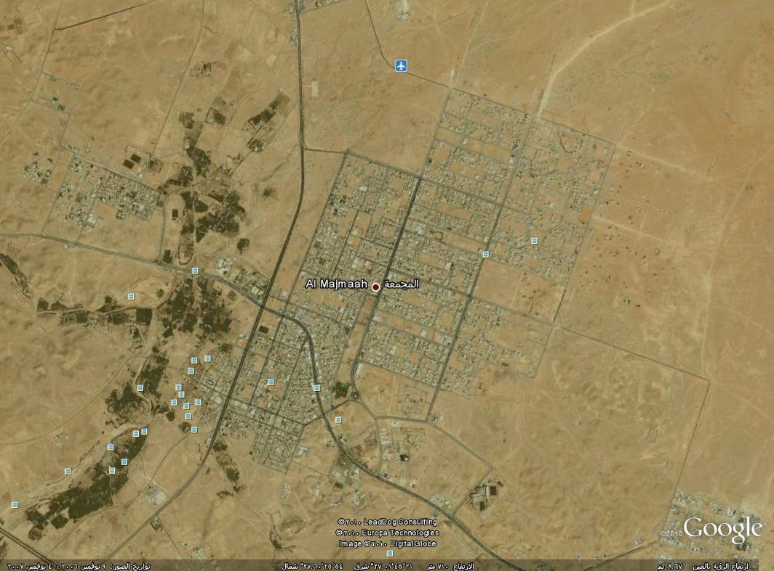

Slide 3
لمحات عن القبول في الكليتين
الهدف: قبول 50 طالب للطب البشري و 30 لطب الأسنان.
تقدم الطلاب عن طريق القبول الموحد.
تم قبول 150 طالب.
تم إجراء امتحان لغة إنجليزية لجميع المتقدمين.
تم إجراء مقابلة شخصية مستهدفة.
تم قبول جميع الـ 150 طالب.
45 طالب للطب البشري.
25 لطب الأسنان.

Slide 4
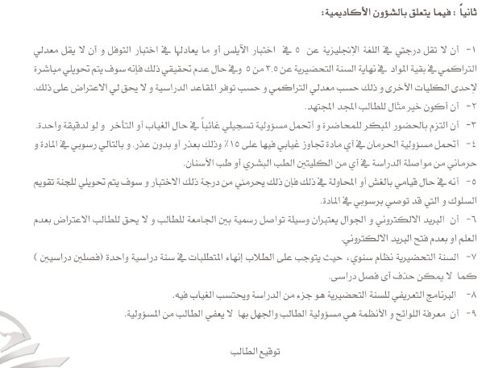
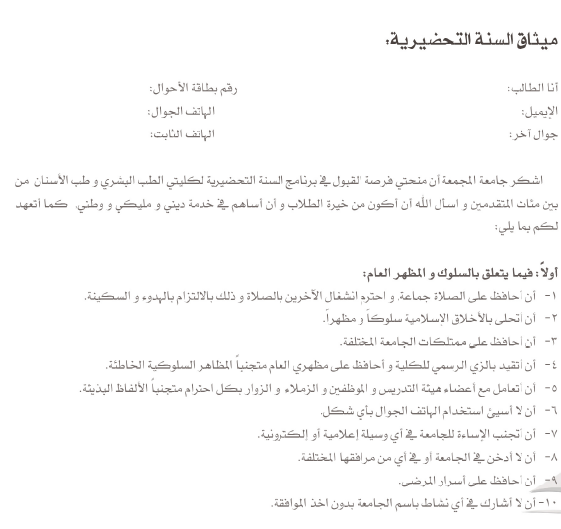

Slide 5
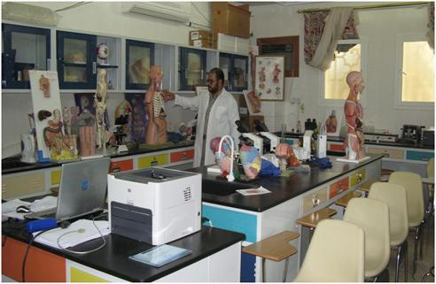
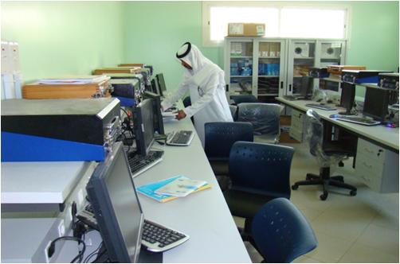
لمحات عن التجهيزات
  تمت الإستفادة من كلية العلوم الطبية التطبيقية و كلية المجتمع بالمجمعة لطلاب السنة التحضيرية للطب و كلية العلوم بالزلفي لطب الأسنان.

Slide 6
لمحات عن الدراسة

Slide 7
إصدار دليل الطالب

Slide 8

الأهداف العامة للسنة التحضيرية:
1- تهيئة الطلاب المستجدين للدراسة الجامعية لاسيما فيما يتعلق بالبيئة المعرفية و نظام الدراسة و اللوائح و الأنظمة.
2- ترسيخ المبادئ الأساسية للتعلم وغرس روح المبادرة و الثقة بالنفس و رفع مستوى الوعي بأهمية الانضباط - الالتزام - الشعور بالمسؤولية.
3- تنمية مهارات الطلاب في اللغة الإنجليزية و مهارات التعلم و الإتصال و الحاسب الآلي مع التركيز على اللغة الإنجليزية.
4- اكتساب مبادئ العلوم الأساسية التي تؤهل الطالب لدراسة الطب البشري وطب الأسنان.

Slide 9
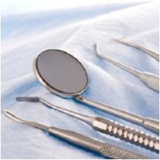

Slide 10

شروط اجتياز السنة التحضيرية:
الحصول على الدرجة 5 في اختبار ال (إيلتس) للغة الإنجليزية (IELTS) أو ما يعادلها في اختبار التوفلTOEFL )),
أن لا يقل المعدل التراكمي في نهاية السنة التحضيرية لبقية المواد عن 3.5 من 5 .
عدم الرسوب أو الحرمان في أي مادة من مواد السنة التحضيرية.

Slide 11
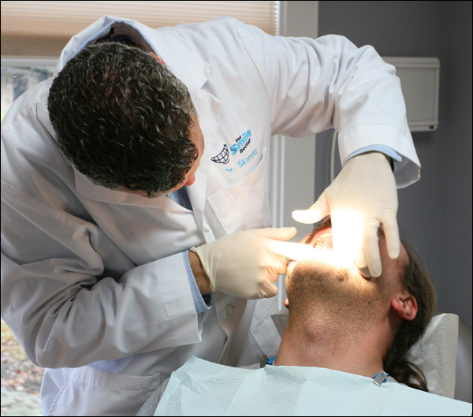
*تم تقسيم الطلاب إلى مجموعات وذلك حسب مستواهم باللغة الإنجليزية.
*يشترك جميع الطلاب في دراسة بقية المواد(بيولوجية الإنسان, الحاسب الآلي, الثقافة الإسلامية بالإضافة إلى الحوار الحر باللغة الإنجليزية).
لمحات حول الدراسة في الكلية:

Slide 13
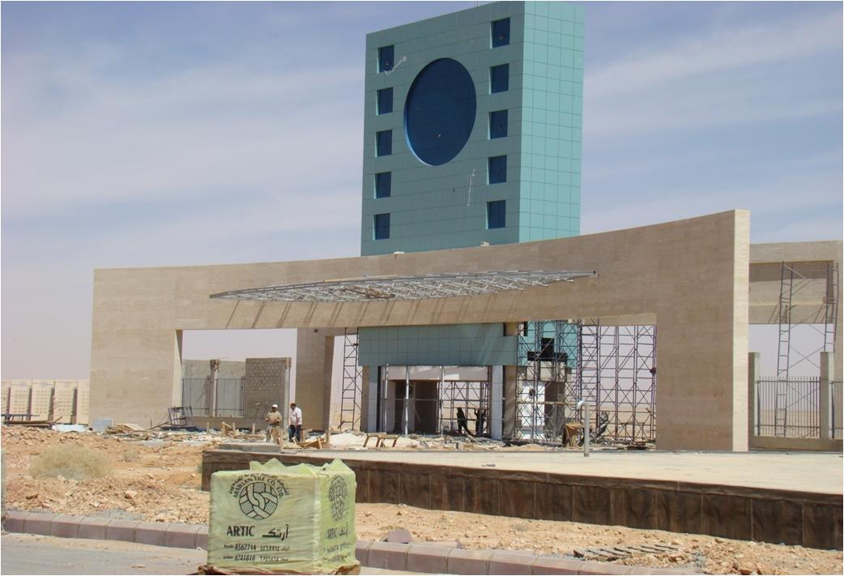
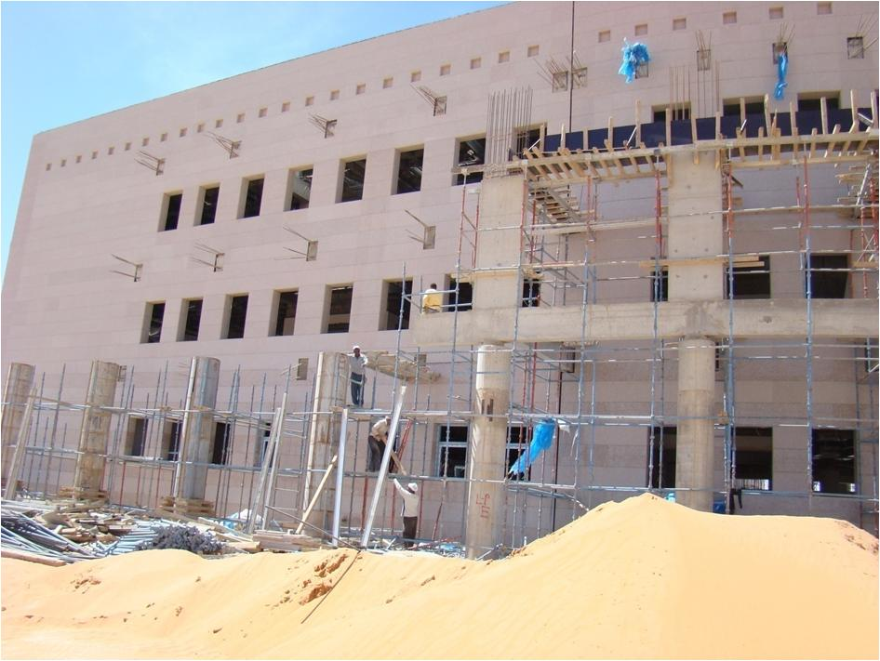
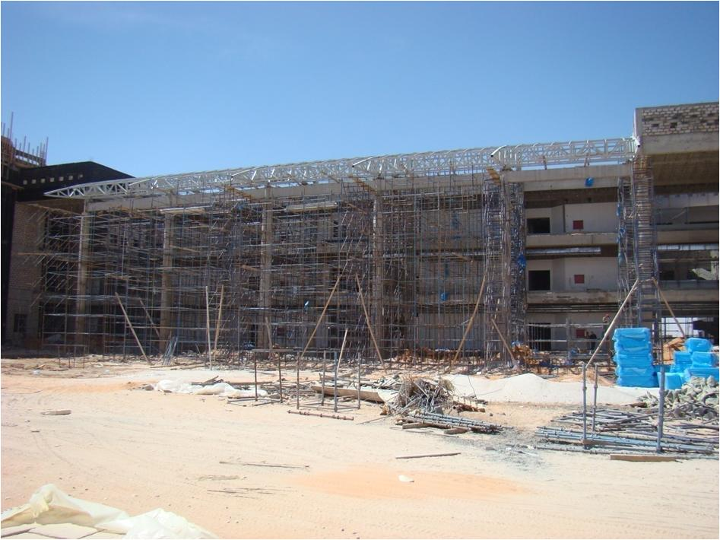
مبنى الكليات الجديد

Slide 14


* تسلم الطلاب كتب اللغة الإنجليزية و كتاب بيولوجية الإنسان مجاناً في مبادرة رائعة من الجامعة.

Slide 15
شكرا للجميع

